Slide 1
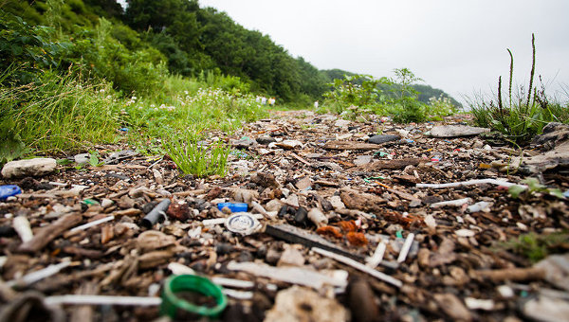
«Вредные вещества в мусоре».

Slide 2
Мусор – это отходы, образуемые в результате проведения каких либо работ или пищевые отходы.
Основной мусор образуется от сбора отходов от населения. Мусор также образуется в результате производства, уборки торговых площадей, рынков. Такой мусор называется бытовым мусором или сокращенно ТБО.
Другой вид мусора – строительный мусор. Такой мусор образуется в результате строительных работ, как при строительстве новых строений, так и при реконструкции и при сломе ветхий сооружений.

Slide 3
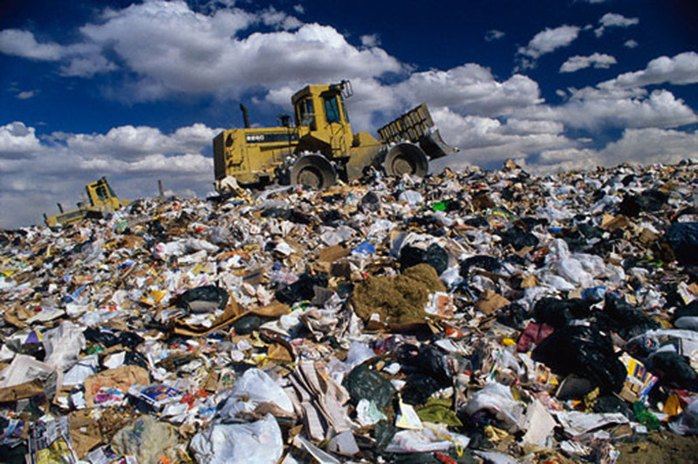
Согласно ГОСТу вредное вещество – вещество, которое при контакте с организмом человека в случае нарушения требований безопасности может вызывать производственные травмы, профессиональные заболевания или отклонения в состоянии здоровья, обнаруживаемые современными методами как в процессе работы, так и в отдаленные сроки жизни настоящего и последующих поколений.

Slide 4
Обычный мусор, накопившись в определенных местах, разлагается и выделяет спирты (C₄H₉OH) и альдегиды (C₃H₆O), в результате чего эти летучие вещества попадают через подвалы в жилые дома, при этом там они концентрируются в 300-800 раз выше нормы.
В воздухе над свалкой образуются токсины, которые просачиваются через почву. Сегодня основной экологической проблемой развитого государства является освобождение от мусора. В 2013 году ежегодные накопления мусора составили 193 миллиона тонн.

Slide 5
К вредным веществам относятся:
1) все виды
пласт-
масс;
2)мусор, в т.ч. Обшивочные и упаковочные материалы, за исключением пищевых отхо
дов;
3) боеприпасы, взрывчатые вещества, биологическое и химическое оружие и компоненты для его приготовления;
4) вещества, химический
состав кото-рых неиз- вестен;
5) химичес-кие
вещества.

Slide 7
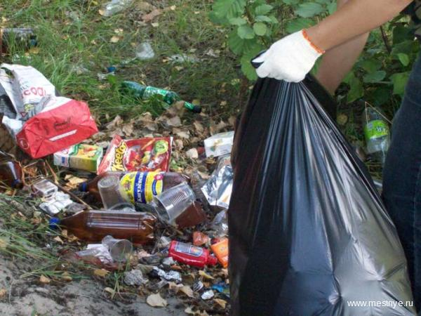
Признаки определения класса опасности вредных веществ установлены стандартом ГОСТ 12.1.007-76 "Вредные вещества. Классификация и общие требования безопасности".

Slide 8
По степени воздействия на организм вредные вещества подразделяются на четыре класса опасности:
1-й – вещества чрезвычайно опасные;
2-й – вещества высокоопасные;
3-й – вещества умеренно опасные;
4-й – вещества малоопасные.

Slide 9
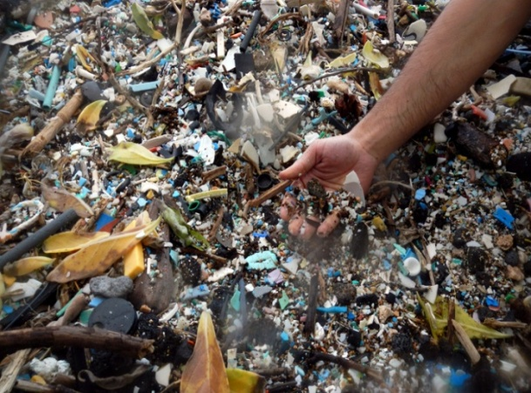
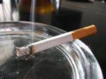
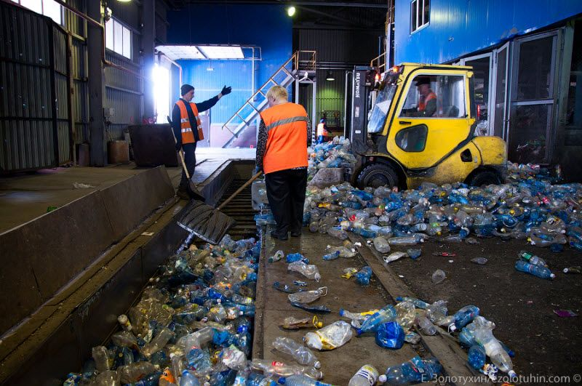
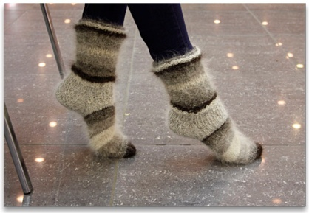
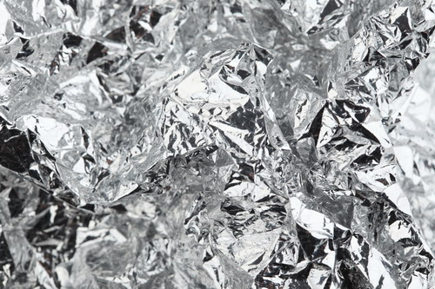
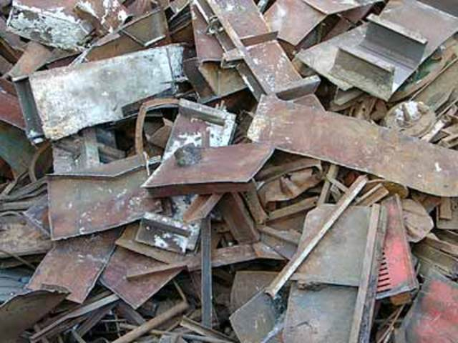
Опасными являются некоторые виды пластмасс. Пластмассовые бутылки вообще не разлагаются. Металлические банки могут разлагаться от 80 до 100 лет. От 10 до 20 лет будут разлагаться брошенные в лесу полиэтиленовые пакеты и резиновые вещи.
Фильтра от сигареты - 100 лет
Изделия из тканей– 2-3 года
Фольга- несколько десятков лет
Металлолом-10-20лет (на земле);в пресной воде 1мм в глубину-3-5 лет; соленой-1-2 года

Slide 10
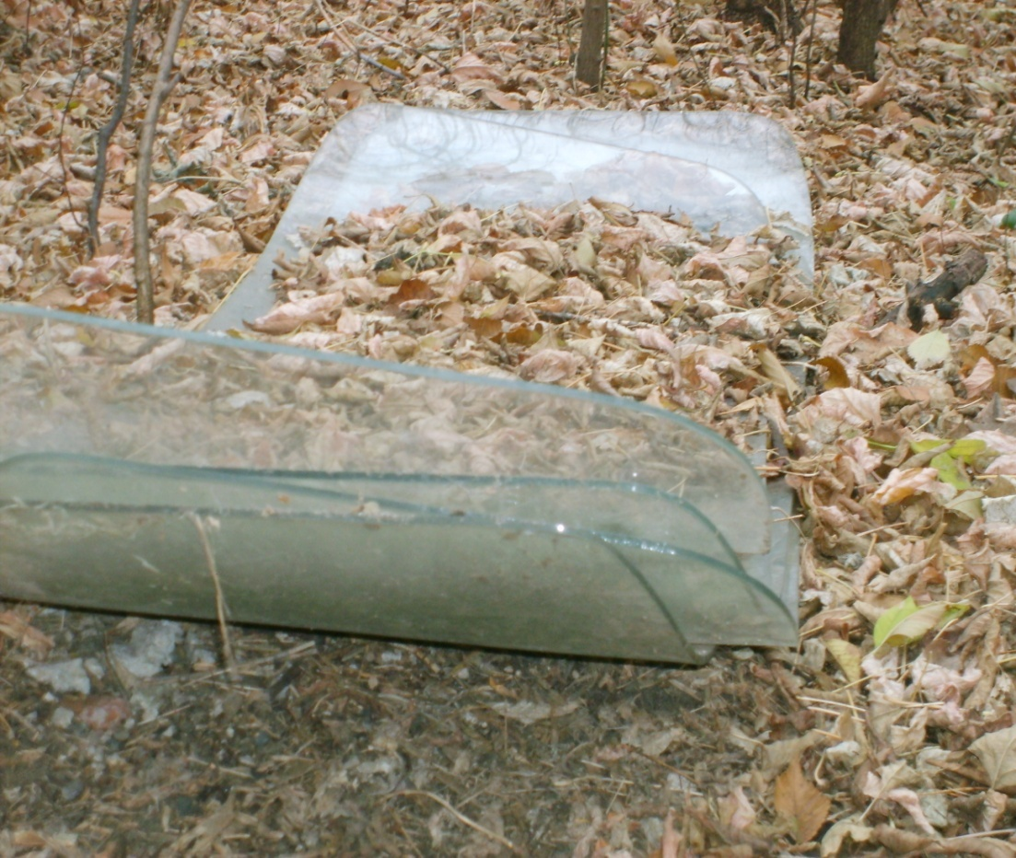
Мусор содержит вредные вещества для здоровья человека и окружающей среды. Наиболее опасным для человека является стекло, особенно битое. Оно ничем не растворяется и может пролежать в земле 10000 лет.

Slide 11
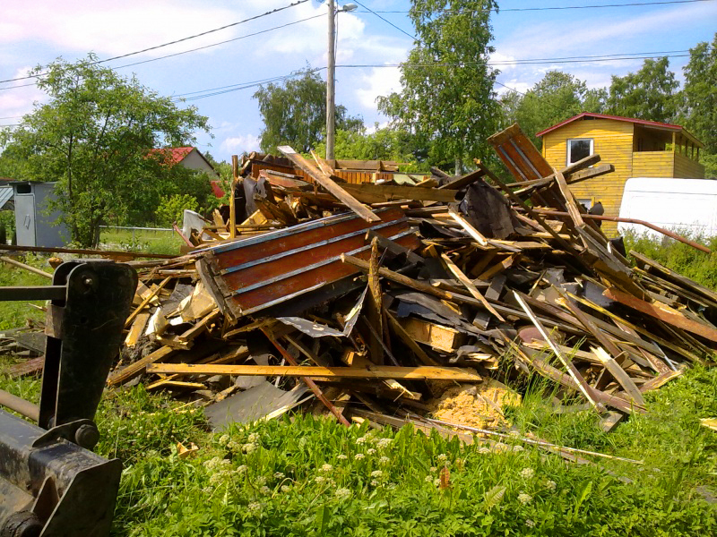
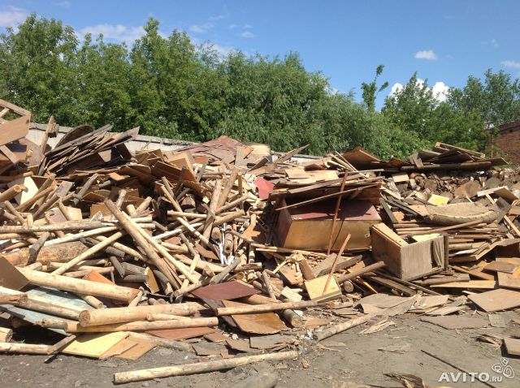
Деревянные, картонные и бумажные предметы разлагаются быстро, но их лучше закапывать, чтобы они не портили внешний вид природы.
Деревянные изделия –несколько десятков лет

Slide 12
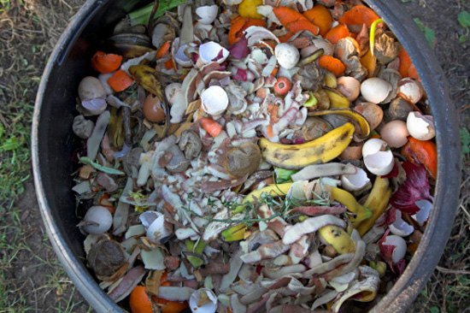
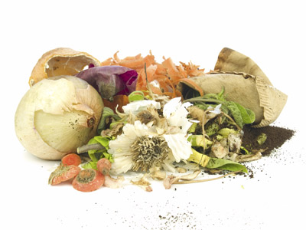
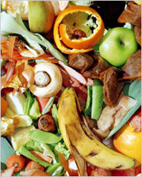
Пищевые отходы (шкурки, очистки, огрызки) даже полезны для природной среды, так как передают почве питательные вещества. Но их тоже не надо разбрасывать, а лучше закапывать.

Slide 13
Батарейки и аккумуляторы
Если люди выбрасывают батарейки в мусорное ведро, то они попадают на городские свалки, откуда все эти супервредные вещества попадают в грунтовые воды. Одна батарейка загрязняет вредными компонентами 400 л воды и 20 м2 почвы. В лесной зоне это территория обитания 2-х деревьев, 2-х кротов, одного ежика и нескольких тысяч дождевых червей. Одна батарейка «обогащает» почву тяжелыми металлами на площади около 20 квадратных метров и на глубине 5 метров.

Slide 14
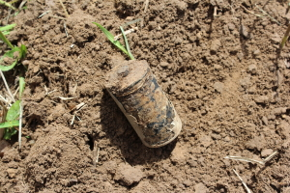
В составе использованных батареек и аккумуляторов содержится:
свинец (накапливается в организме, поражая почки, нервную систему, костные ткани)
кадмий (вредит легким и почкам)
ртуть (поражает мозг и нервную систему)
никель и цинк (могут вызывать дерматит)
щелочи и кислоты(прожигают слизистые оболочки и кожу) и другие

Slide 15
магазин Media Markt

Slide 16
Спецотходы
неиспользованные медикаменты;
остатки химических средств защиты растений (ядохимикатов);
остатки красок, лаков и клеев;
остатки косметики (тени для век, лак для ногтей, жидкость для снятия лака);
остатки средств бытовой химии (средства для чистки, дезодоранты, пятновыводители, аэрозоли, средства по уходу за мебелью);
ртутные термометры

Slide 17
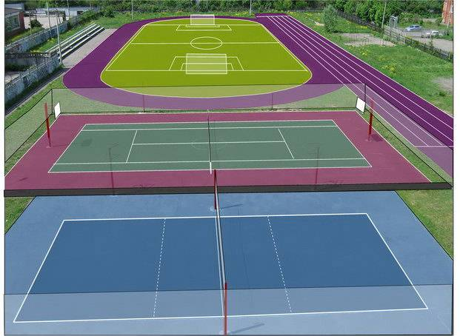
Автомобильные шины – покрытие для спортивных площадок

